Slide 1
بسم االله الرحمن الرحیم

Slide 2
تهیه کننده : فرزین احمدی
استاد مربوطه: جناب آقای محمد قاسمیان

Slide 3
موضوع:
رطوبت

Slide 4
فهرست :
1- رطوبت هوا
2- میزان رطوبت هوا در نقاط مختلف ایران
3- قدرت جذب رطوبت هوا
4- مقدار رطوبت در نواحی مختلف ایران
5- پراکندگی و وجود فاصله میان ساخته ها در اقلیم معتدل و مرطوب
6- رطوبت، عامل مخرب خانه
7- اثرات رطوبت زیاد هوا بر سلامتی شما
8- نحوه اندازه گیری رطوبت نسبی هوا
9- تأثير جنگل در رطوبت و باران
10- متغیرهای هوای مرطوب
رطوبت چیست؟ -11

Slide 5
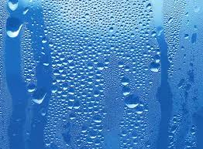

رطوبت هوا به طور کلی به دو صورت رطوبت مطلق هوا و رطوبت نسبی هوا در نظر گرفته می‌شود. رطوبت مطلق عبارتست از مقدار بخار آبی که در واحد حجم هوا موجود باشد. مقدار رطوبتی که یک حجم هوا می‌تواند داشته باشد بستگی به دمای هوا دارد. رطوبت نسبی مقدار رطوبت موجود در یک حجم هوا با دمای مشخص به حداکثر رطوبتی است که آن هوا می‌تواند در همان دما داشته باشد.

Slide 6
میزان رطوبت هوا در نقاط مختلف ایران
دريا عامل تعيين‌کننده رطوبت هواى يک ناحيه مى‌‌باشد چه ميزان رطوبت هوا در نقاط مختلف نسبت به نزديکى يا دورى از دريا فرق مى‌کند، هر قدر از کرانه‌ها دور شويم ميزان نم هوا کمتر مى‌شود و هم به‌نوبه خود در دماى هواى
مجاور درياها مؤثر است چه بر اثر وجود نم گرماى سخت تابستان و سرماى شديد زمستان تعديل مى‌شود.
نواحی مرکزی ایران
نواحى مرکزى ايران به‌علت دورى از درياها و وجود دشت‌هاى وسيع و خشک ميزان رطوبت نسبى در بعضى از ماه‌هاى سال بسيار کم است تا جائى‌که در برخى نواحى کوير لوت به ۲/۱۱% مى‌رسد، به‌طور کلى در فلات مرکزى ميزان رطوبت در دى و به بهمن به حداکثر و در خرداد و تير به حداقل مى‌رسد.

Slide 7
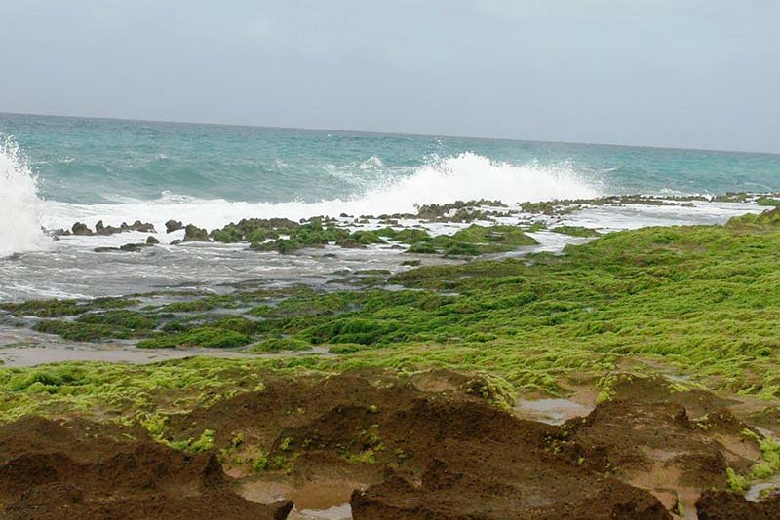
قدرت جذب رطوبت هوا در جلگه‌ها بيش از ارتفاعات است چنانچه مقدار رطوبتى که هوا در ارتفاع ۲۰۰۰ مترى جذب مى‌کند ۱/۲ مقدارى است که در کنار دريا و ۴/۱ مقدارى است که در ارتفاع ۴۰۰۰ مترى جذب مى‌نمايد.

Slide 8
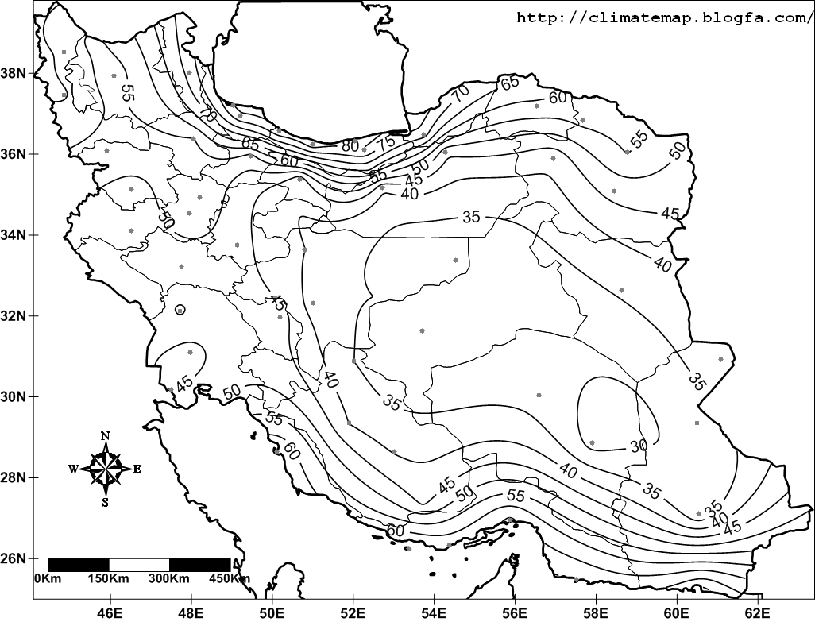
مقدار رطوبت در نواحی مختلف ایران

Slide 9
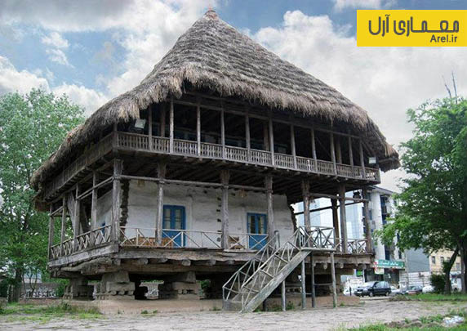
پراکندگی و وجود فاصله میان ساخته ها در اقلیم معتدل و مرطوب
حیاط و فضاهای باز و وسیع، ساختمان‌های مجزا از هم کوچه‌های نسبتاً عریض و حصارهای کوتاه‌تر از قد انسان از ویژگی‌های مهم بافت شهری این ناحیه می‌باشد. هرچه از حاشیه شهر به مرکز شهر نزدیک می‌شویم به دلیل تراکم بیشتر جمعیت و بیشتر شدن ارزش زمین فاصله ساختمان‌ها از یکدیگر کمتر می‌شود. ایوان در اقلیم معتدل و مرطوب
وجود ایوان به عنوان یک عنصر ویژه در خانه های این اقلیم جایگاهی خاص عرضه می دارد. ایوان را می توان ادامه ارتفاع گرفتن بنا از زمین در این مناطق دانست که در دنباله ی مقابله با رطوبت زیاد ایجاد می گردد . ایوان بیانی از برونگرایی خانه های ناحیه معتدل و مرطوب ایران (شمال کشور) بوده و عنصری است که مکان انجام فعالیت های بسیاری از مردم این اقلیم می باشد و به واسطه این که در زیر سقف بیرون زده شیروانی واقع می شود از نفوذ باران نیز در امان بوده و ارتباط دهنده فضاهای داخلی چون اتاق ها است که با وجود آن نیازی به ورود به حیاط و رفتن به نقطه ای دیگر از فضاهای خانگی نمی باشد؛ با اشاره به این که اهمیت این موضوع در یک روز بارانی صد چندان می گردد.

Slide 10
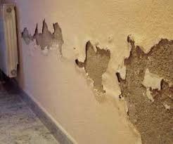
رطوبت، عامل مخرب خانه
• سطوح بالاي رطوبت باعث ايجاد و افزايش رشد باكتري‌ها، قارچ‌ها و ميكروب‌ها در محيط مي‌شود كه براي سلامتي افراد خانواده بسيار مضر است.
• رطوبت و نم، گرم كردن فضاي خانه را دشوار مي‌كند و سلامت شما و فرزندان‌تان را به خطر مي‌اندازد.
• نمناك بودن خانه، باعث خرابي و پوسيدگي وسايل و لوازم پارچه‌اي و چوبي مي‌شود و اصولا زندگي در محيط خانه را سخت و دشوار مي‌كند.

Slide 11
اثرات رطوبت زیاد هوا بر سلامتی شما
هر چه قدر رطوبت هوا زیاد شود، بیشتر احساس گرما می کنیم و به همان نسبت بدن کار بیشتری برای خنک کردن خود انجام می دهد. هنگامی که تعریق برای خنک کردن بدن کافی نباشد و دمای بدن بالا برود، موجب می شود که آب و مواد شیمیایی مورد نیاز بدن از دست بروند و عدم تعادل مواد شیمیایی در بدن رخ دهد
.
احساس گرما در هوای مرطوب
رطوبت هوا باعث گرم شدن بدن می گردد.
هنگامی که قطرات رطوبت هوا زیاد است، احساس گرمای بیشتری می کنید.
پوست، به طور مداوم رطوبت خود را از دست می دهد (با تبخیر عرق). مقدار از دست دادن رطوبت پوست، برابر مقدار بخار آب موجود در هوا می باشد.
به همین خاطر مناطق گرم صحرایی نسبت به مناطق مرطوب، توانایی زیادی در خنک کردن بدن دارا می باشند.
یکی از دلایل اینکه گرمای هوا غیرقابل تحمل می شود، این است که رطوبت هوا بالا می رود. برای مثال فرض کنید رطوبت نسبی هوا 30 درصد و درجه حرارت 95 درجه می باشد، اما اگر رطوبت به 65 درصد برسد، درجه حرارت 95 درجه به نظر 117 درجه می شود

Slide 12
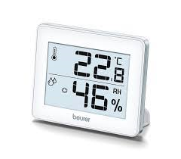
نحوه اندازه گیری رطوبت نسبی هوا :
هوای اتمسفری مخلوطی از گاز های مختلف ، بخار آب و آلاینده های متعددی است . صرف نظر از آلاینده ها که از یک محل به محل دیگر بسیار متفاوت است ، ترکیب هوای خشک نسبتا ثابت بوده و با توجه به زمان ، مکان و ارتفاع ، مختصری تغییر می یابد در عمل هوا مخلوطی از هوای خشک و بخار آب است . مقدار بخار آب ممکن است از صفر تا مقدار حداکثری که تابع دما و فشار مخلوط است ، تغییر یابد . میزان بخار آب موجود در هوا به عنوان رطوبت شناخته شده است .

Slide 13
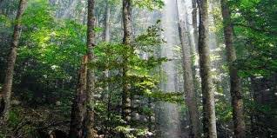
تأثير جنگل در رطوبت و باران
جنگل در هر کشورى از عوامل تعديل‌کننده آب و هوا و جلب بخار آب و توليد باران مى‌باشد وجود مقدار زيادى درخت و نباتات در آب و هواى محل تأثير مى‌بخشد، حد متوسط درجه حرارت در نقاط جنگلى تنزل مى‌کند و گرماى تابستان
کمتر است. تأثير جنگل نه تنها از اين نظر است که مانع تابش نور آفتاب بر روى زمين همچنين مانع تشعشع حرارت مى‌شود بلکه جنگل چون مقدار زيادى رطوبت وارد هوا مى‌سازد اين رطوبت مقدارى از حرارت را جذب مى‌کند در نتيجه شدت گرما را کاهش مى‌دهد.
بر اساس بررسى‌هائى که به‌عمل آمده تأثير وجود جنگل در درجه حرارت تا ارتفاع ۱۵۰۰ متر محسوس است خصوصاً جنگل‌هاى کوهستانى در افزايش ميزان باران تأثير مهمى دارند و اين بدان علت است که در نتيجه تنزل درجهت حرارت ابرهاى مرطوب زودتر اشباع شده و به‌سرعت تبديل به باران مى‌شوند.

Slide 14
متغیرهای هوای مرطوب
رطوبت مطلق
مقدار بخار آب موجود در واحد حجم از هوا را رطوبت مطلق می‌گویند. واحد آن گرم بر متر مکعب یا میلی‌گرم در لیتر است.
در حالت کلی هوای خشک را گاز کامل در نظر می‌گیریم و از قانون عمومی گازهای کامل pv = RT استفاده می‌کنیم. وزن یک متر مکعب هوا ۱۲۹۳ گرم و چگالی بخار آب نسبت به هوا ۶۲٫۰ است.
رطوبت اشباع
اگر مقدار حداکثر بخار آب در دمای ثابتی وارد هوا شود، گویند هوا در این درجه حرارت از بخار آب اشباع شده و دارای رطوبت اشباع می‌باشد: فشار یا کشش بخار آب را در این حالت فشار بخار اشباع شده در درجه حرارت مزبور می‌نامند.
رطوبت نسبی
بنا به تعریف، رطوبت نسبی، نسبت رطوبت مطلق در دمای t به رطوبت اشباع در همان دما می‌نامند. به عبارت دیگر نسبت بخار آب موجود در حجم معینی از هوا در دمای t به وزن بیشینه بخار آبی که می‌تواند در همین حجم در دمای t داشته باشد را رطوبت نسبی می‌گویند

Slide 15
رطوبت چیست؟
هوای بدون بخار آب را هوای خشک می‌گویند. این نوع هوا در جو وجود ندارد، حتی در جو روی بیابانها و عرضهای بالا. هوای خشک به علاوه رطوبت را هوای مرطوب می‌گویند. تبخیر که عامل مرطوب ساختن هوای خشک است، از سطح اقیانوسها و آبهای سطحی و تعرق، منبع رطوبت هوا، ایجاد ابرها و بارندگی است. حداکثر بخار آب موجود در جو 4 - 3 درصد است. میزان رطوبت را به وسیله رطوبت سنج اندازه گیری می کنند.

